Slide 1
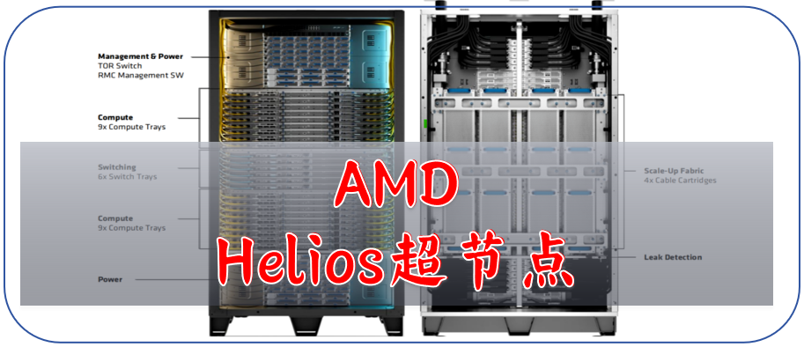
AMD Helios 机架级 AI 超节点技术概述
AMD Instinct MI455X | 72-GPU Rack-Scale System | UALink 开放标准

Slide 2
摘要：AMD Helios 直接对标 NVIDIA NVL72
72 颗 MI455X GPU · 31TB HBM4 · 2.9 EFLOPS FP4 · 开放 UALink 标准
AMD 于 2026 年 7 月发布首个 AMD Helios 机架级 AI 系统，直接对标英伟达 NVL72。
在单个机柜内集成了 72 颗 MI455X GPU、31TB HBM4 内存，可提供 2.9 EFLOPS 的 FP4 推理算力。
算力：UALoE72 的 FP4 算力达 2.9 EFLOPS，与 Vera Rubin 的 3.6 EFLOPS 差距不大；
内存：UALoE72 配备 31TB HBM4 内存容量，是 Vera Rubin NVL72 的 1.5 倍；
互联：Helios 采用开放标准的 UALink 协议，互联总带宽与 Vera Rubin 持平。
AMD Helios 超节点技术概述 | 资料来源：AMD官网、智能计算芯世界、新智元、东兴证券研究所
2 / 12

Slide 3
一、AMD MI455X GPU 技术概述
CDNA 5 架构 · 2nm 制程 · 3200 亿晶体管 · 专为 Helios 设计
AMD Instinct MI455X 于 2026 年 7 月发布，基于全新的 CDNA 5 架构，首款采用 2nm 制程工艺，结合 Chiplet 设计，集成了 3200 亿个晶体管，专为 AMD Helios 机架级解决方案设计，面向大规模的 AI 训练、推理和微调工作负载。
MI455X 并非单独销售，而是深度集成于 AMD Helios 机架级解决方案中，基于 OCP 开放标准，将 72 颗 MI455X GPU、EPYC 9006 系列 CPU（代号 "Venice"）和 Pensando 网络整合到一个机架内。
单台 Helios 机架可提供：2.9 EFLOPS 的 AI 算力、31 TB 的 HBM4 内存池以及 260 TB/s 的扩展带宽。
AMD Helios 超节点技术概述 | 资料来源：AMD官网、智能计算芯世界、新智元、东兴证券研究所
3 / 12

Slide 4
AMD MI455X 系列 Helios 与英伟达 Vera Rubin NVL72 参数对比
规格 | AMD Helios | Vera Rubin NVL72
GPU 数量 | 72 Instinct MI455X GPUs | 72 Rubin GPUs
CPU 数量 | 18 EPYC Venice CPUs | 36 Vera CPUs
CPU 核心数量 | 4608 Zen6 Cores | 3168 NVIDIA Olympus Cores
制造工艺 | Advanced 2nm/3nm | TSMC Custom 2nm/3nm
FP4 算力 | 2.9 EFLOPS | 3.6 EFLOPS
互联技术 | UALink | NVLink6
互联总带宽 | 260 TB/s | 260 TB/s
内存容量 | 31 TB HBM4 | 20.7 TB HBM4
资料来源：公司官网、智能计算芯世界公众号、新智元公众号、东兴证券研究所
AMD Helios 超节点技术概述 | 资料来源：AMD官网、智能计算芯世界、新智元、东兴证券研究所
4 / 12

Slide 5
MI455X 详细参数
规格类别 | MI455X 详细参数
核心架构 | 第五代 CDNA 5 架构
制程工艺 | 计算核心 (XCD)：2nm；I/O 与 FCD 核心：3nm
晶体管数量 | 3200 亿
计算单元 | 256 个 工作组处理器(WGP)，采用 Wave32 执行架构
峰值算力 | 40.3 PFLOPS (MXFP4) / 20.1 PFLOPS (MXFP8)
HBM4 显存 | 432 GB，带宽 23.3 TB/s
缓存架构 | L2 缓存 192 MB；总本地数据存储 (LDS) 96 MB
纵向扩展带宽 | 3.6 TB/s (通过 36 条 UALoE 链路)
横向扩展带宽 | 600 GB/s (通过最多 3 块 Pensando Vulcano 800 网卡)
AMD Helios 超节点技术概述 | 资料来源：AMD官网、智能计算芯世界、新智元、东兴证券研究所
5 / 12

Slide 6
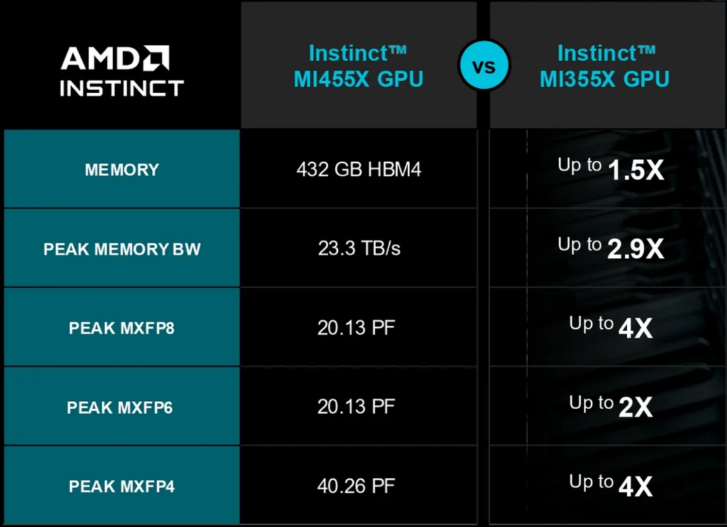
AMD Instinct MI455X GPU vs MI355X GPU
代际性能跃升：内存、带宽与峰值算力全面提升
AMD Helios 超节点技术概述 | 资料来源：AMD官网、智能计算芯世界、新智元、东兴证券研究所
6 / 12

Slide 7
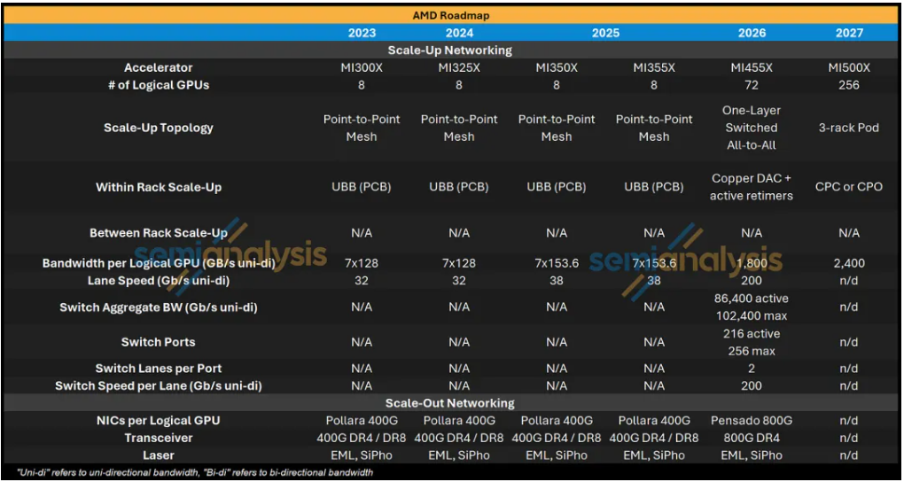
AMD 数据中心网络路线图（2023 - 2027）
从 8 卡 UBB 走向 72 卡、256 卡超节点架构
AMD Helios 超节点技术概述 | 资料来源：AMD官网、智能计算芯世界、新智元、东兴证券研究所
7 / 12

Slide 8
AMD 网络演进三阶段：8 卡 → 72 卡 → 256 卡
2023 - 2025 年（8 卡时代）：主要通过 UBB（Universal Baseboard，通用基板）在 PCB 上实现 8 卡互联，带宽从 7×128 GB/s 提升至 7×153.6 GB/s，通道速率从 32 Gb/s 提升至 38 Gb/s。
2026 年（MI455X 拐点）：逻辑 GPU 数量提升至 72 卡，拓扑结构变为单层全交换（All-to-All），任意两个 GPU 之间都能实现单跳通信。互联介质从 PCB 转向铜缆 DAC + 有源重定时器，单 GPU 带宽跃升至 7×800 GB/s，通道速率飙升到 200 Gb/s。引入独立交换芯片，聚合带宽高达 102.4 Tb/s。
2027 年（MI500X 时代）：进一步扩展到 256 卡，采用 3-rack Pod 架构，互联介质升级为 CPC（共封装铜缆）或 CPO（共封装光学），单 GPU 带宽达到 2,400 GB/s。
“超节点”是 AMD 核心方向：网络路线图将从 8 卡 UBB 架构转向 72 卡、256 卡的超节点架构，直接对标 NVIDIA NVL72、NVL576 等方案，通过更大规模的单节点互联来减少跨节点通信开销，提升大模型训练效率。
AMD Helios 超节点技术概述 | 资料来源：AMD官网、智能计算芯世界、新智元、东兴证券研究所
8 / 12

Slide 9
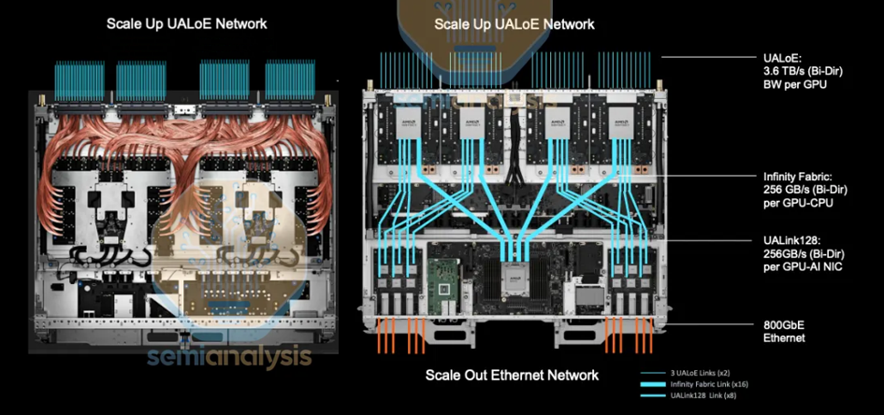
Helios Scale Up UALoE 网络拓扑
单 GPU 3.6 TB/s 双向带宽 · Infinity Fabric 256 GB/s · UALink128 256 GB/s
AMD Helios 超节点技术概述 | 资料来源：AMD官网、智能计算芯世界、新智元、东兴证券研究所
9 / 12

Slide 10
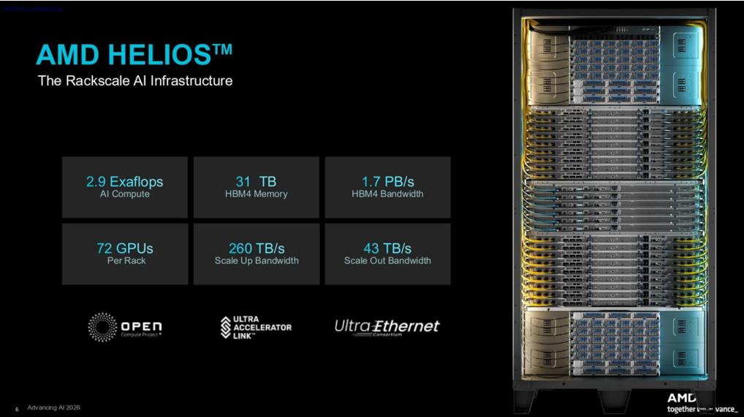
AMD Helios — The Rack-Scale AI Infrastructure
2.9 ExaFLOPS · 31 TB HBM4 · 1.7 PB/s 内存带宽 · 72 GPUs · 260/43 TB/s 互联
AMD Helios 超节点技术概述 | 资料来源：AMD官网、智能计算芯世界、新智元、东兴证券研究所
10 / 12

Slide 11
AMD Helios 机架具体规格
参数类别 | AMD Helios 机架具体规格
机架形态 | 双宽 OCP Open Rack Wide (ORW) 标准，44OU 高，宽 1.2 米。非整机销售，而是参考设计。
核心组成 | 72 颗 Instinct MI455X GPU + 18 颗 EPYC 9006 "Venice" CPU。
峰值算力 | 2.9 EFLOPS (FP4) 或 1.4 EFLOPS (FP8)。
内存规格 | 总计 31 TB HBM4 内存，聚合带宽达 1.4 - 1.7 PB/s。
互联带宽 | 纵向扩展 (Scale-up) 带宽 260 TB/s，横向扩展 (Scale-out) 带宽 43 TB/s。
CPU 核心 | 总计 4600 个 Zen 6 核心。
物理与散热 | 全液冷，18 个计算托盘 + 6 个交换模块，重量约 2268 公斤，功耗 225-245 kW。
关键特性 | 基于 UALoE 开放标准实现机架内全互联；采用 Pensando Vulcano 800 网卡。
AMD Helios 超节点技术概述 | 资料来源：AMD官网、智能计算芯世界、新智元、东兴证券研究所
11 / 12

Slide 12
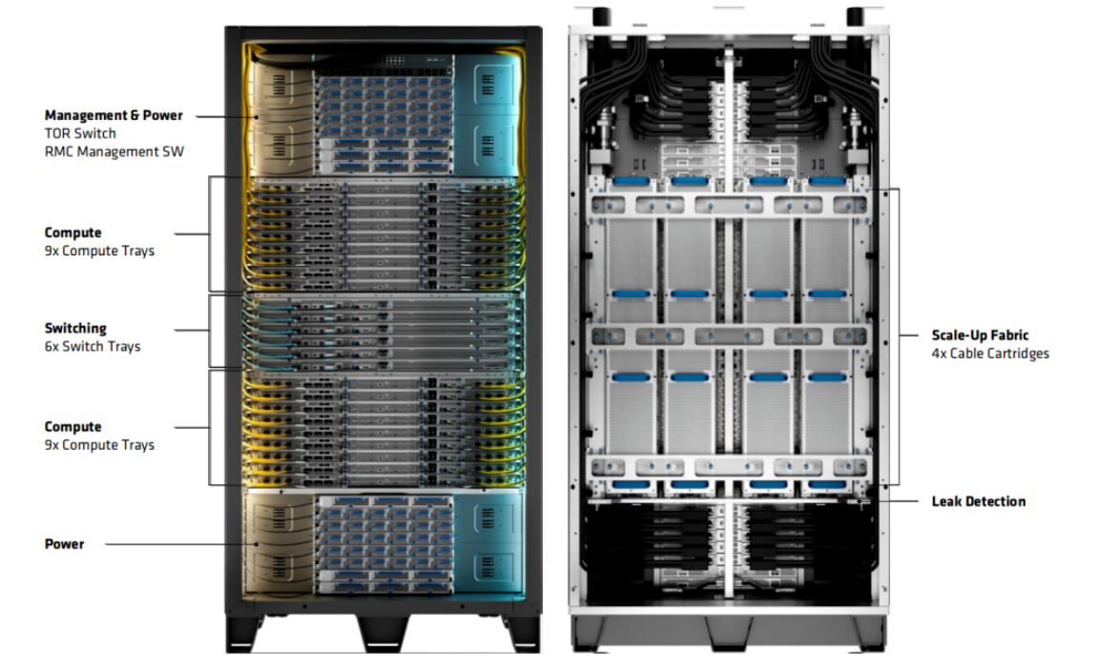
Helios 机柜物理布置：18 计算托盘 + 6 交换模块
上下各 9 个计算托盘 × 4 颗 MI450 GPU = 72 GPU 统一计算域
单台 Helios 机架布置：18 个计算节点 + 6 个交换节点。顶部 9 个 + 底部 9 个计算托盘交错排列。每个计算托盘容纳 4 颗 MI450 GPU。整机柜形成 72 GPU 统一计算域。
交换托盘：包含两个 Tomahawk 6 102.4T 以太网交换机。
双宽结构：为未来升级预留物理空间，例如可扩展至 144 GPU 配置，而无需重新设计机架基础设施。
AMD Helios 超节点技术概述 | 资料来源：AMD官网、智能计算芯世界、新智元、东兴证券研究所
12 / 12

